Slide 1
Inspelad återkoppling vid handledning av självständiga arbeten

Slide 2
Bakgrund
Handledning av självständiga arbeten 7,5 och 15 hp
Två närträffar med grupphandledning och en för seminarier.
Tidigare skriftliga kommentarer i deras dokument + en övergripande text med fokus på helheten och strukturen (den röda tråden)

Slide 3
Vad ville jag uppnå?
Min tanke var att en inspelad muntlig återkoppling som komplement till den skriftliga skulle kunna:
öka studenternas förståelse av helheten av arbetet och därmed deras självständighet.
vara lättare för studenten att förstå
öka studenternas trygghet under processen.
göra handledningen mer personlig genom röst och bild

Slide 4
Genomförande
Läste och kommenterade i studentens text
Gjorde under läsningen egna anteckningar av aspekter att ta upp i den muntliga återkopplingen
Gjorde en inspelning av den mer övergripande återkoppling (kan även vara en detalj jag vill förklara)
Skickade textdokument och länk till inspelningen till studenten
Tidsmässigt egentligen ingen skillnad nu mot tidigare. Det muntliga har ersatt den övergripande skriftliga texten som ofta tog tid att formulera.

Slide 5
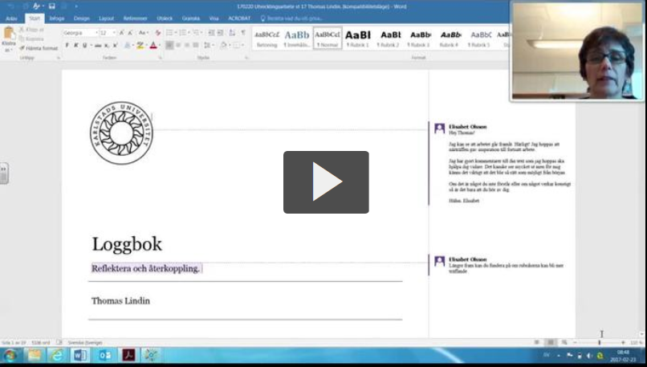
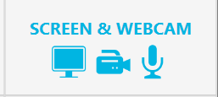
Inspelning
Spelar in via Kau play (CaptureSpace)
Alternativet nedan (väljer del av skärmen – visar studentens text på skärmen och ev. annat dokument + att jag syns i bild)
En inspelning varar mellan 7-8 – 15 min beroende på behov.

Slide 6
Exempel
http://play.kau.se/media/t/1_rqo1lr5p

Slide 7
+ och -
Tar lite tid att komma in i – men man blir van ☺
En del tekniskt ”pyssel” – men man lär sig ☺
+ Lättare att muntligt ge generell återkoppling på arbetet i helhet och att förklara vad som behöver åtgärdas
+ Studenten får möjlighet att åtgärda de skriftliga kommentarerna på
ett systematiskt sätt
+ Studenten kan se den muntliga återkopplingen flera gånger
+ Bra för studenter med lässvårigheter
+ Bättre relation till studenten
+ Varit mycket uppskattat av studenterna !

Slide 8
Jämfört med handledning via Skype, Adobe Connect eller en träff: (fast det ena utesluter inte det andra)
Blir inget samtal/dialog i realtid med studenten (men tiden drar ofta iväg)
MEN
jag råder själv över tiden – behöver inte boka tid
Studenten kan i lugn och ro ta del av både de skriftliga och muntliga kommentarerna

Slide 9
Ytterligare möjligheter
Vid behov genomgångar där länk mejlas ut – t.ex. inför opponering
Generell återkoppling

Slide 10
Forskning
Studenters upplevelse:
lättare att förstå
mer personligt
upplevde större engagemang från läraren
vill ha både muntliga och skriftliga kommentarer
Lärares upplevelse:
upplevelse av högre kvalitet
mer tillfredsställande
tog mer tid/mindre tid

Slide 11
Forskning forts.
Skriftlig återkoppling: micro-nivå (språk, ref. hantering etc.)
Muntlig återkoppling: macro-nivå (komplexa sammanhang, helhet, organisation, struktur etc)
Forskning om effekten av muntlig återkoppling visar ingen skillnad i resultat mot skriftlig återkoppling

Slide 12
Referenser
Cavanaugh, A. J., Song, L. (2014). Audio Feedback versus Written Feedback: Instructors’ and Students’ Perspectives. Merlot Journal of Online Learning and Teaching. Vol. 10 No 1. March
Ice, P., Swan, K., Diaz, S., Kupczynski, L. and Swan-Dagen, A. (2010). An Analysis of Students’ Perceptions of the Value and Efficacy of Instructors’ Auditory and Text-based Feedback Modalities across Multiple Conceptual Levels. Educational Computing Research, Vol. 43(1) 113-134
Macgregor, G., Spiers, A. & Taylor, C. (2011). Exploratory evaluation of audio email technology in formative assessment feedback. Research in Learning Technology. Vol. 19, No 1, March 2011, 39-59.
Trimingham, R. and Simmons, P. (u.å.) Using audio technology for student feedback. Hämtad från: https://www.heacademy.ac.uk/system/files/using-audio-technology-student-feedback.pdf
Voelkel, S. & Mello, L. V. (2014). Audio Feedback – Better Feedback? Bioscience Education. Vol. 22, 2014.

